Slide 1
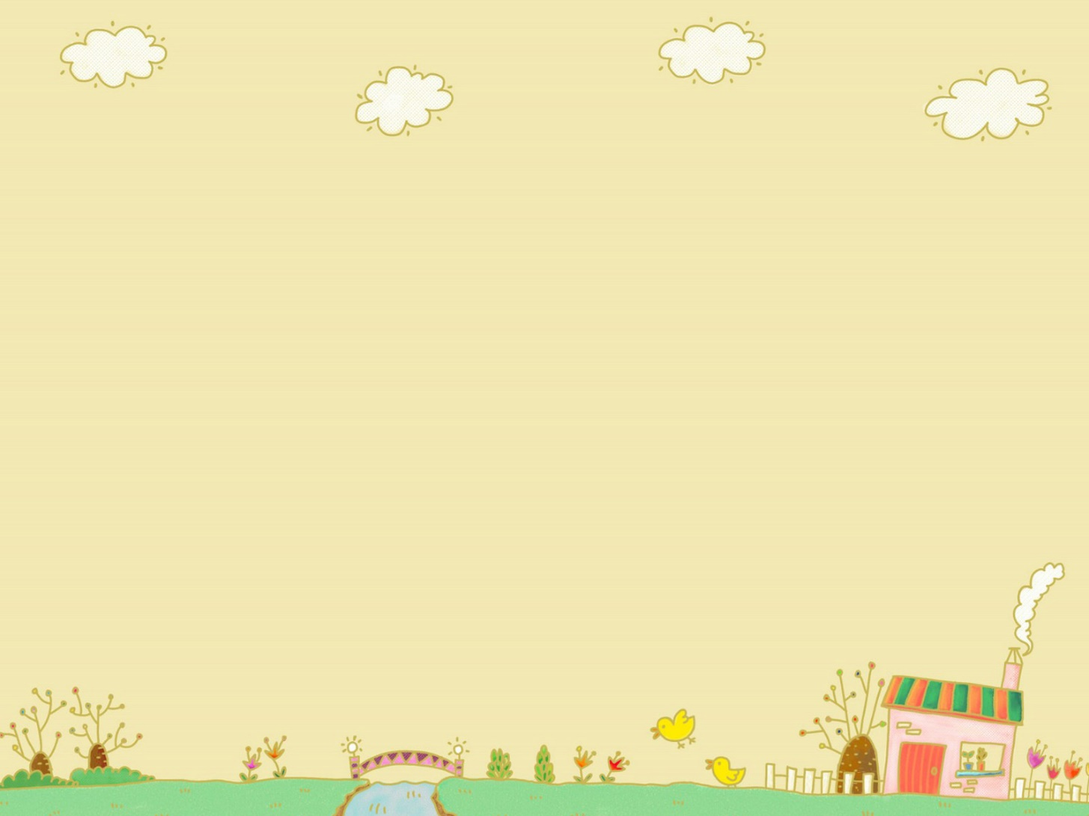

ỦY BAN NHÂN DÂN QUẬN LONG BIÊN
TRƯỜNG MẦM NON BAN MAI XANH
******
LÀM QUEN VĂN HỌC
Đề tài: Thơ “ Bạn của bé”
Lứa tuổi: Mẫu giáo bé C1
Giáo viên thực hiện: Nguyễn Thị Thanh
Năm học: 2022- 2023

Slide 2

MỤC ĐÍCH- YÊU CẦU
1. Kiến thức:
- Trẻ nhớ tên bài thơ, tên tác giả.
- Trẻ biết nội dung bài thơ: Bài thơ nói về bạn thìa và bạn bát,hàng ngày theo bé đến lớp,là người bạn thân thiết của bé trong mỗi bữa ăn.
2. Kĩ năng:
-Trẻ biết đọc bài thơ diễn cảm cùng cô.
3. Giáo dục:
-Trẻ tích cực hào hứng tham gia vào hoạt động.

Slide 3
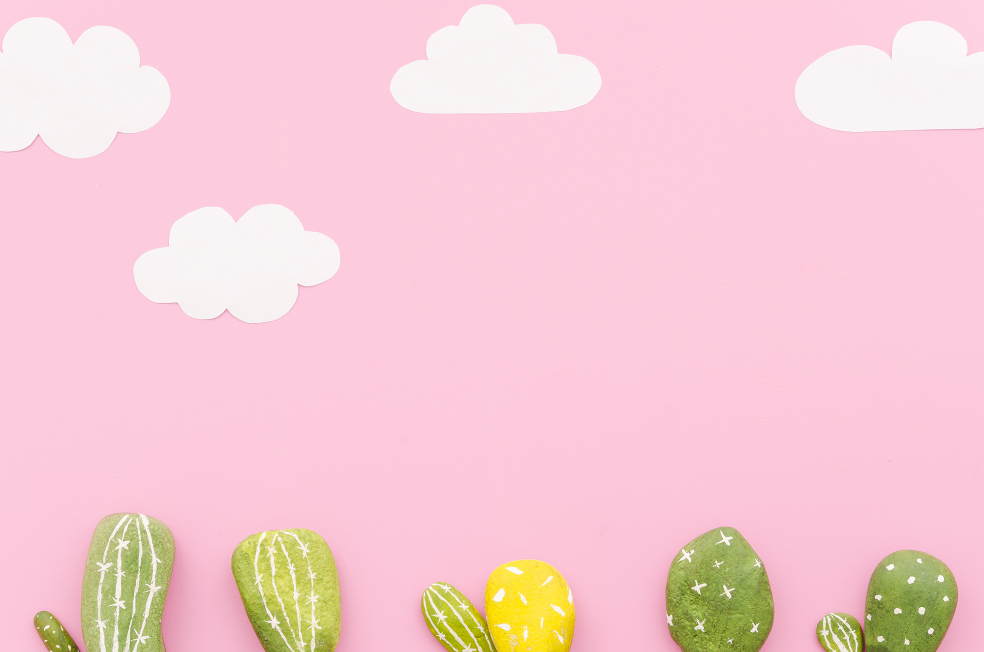
ỔN ĐỊNH TỔ CHỨC
Xem video giờ ăn

Slide 4
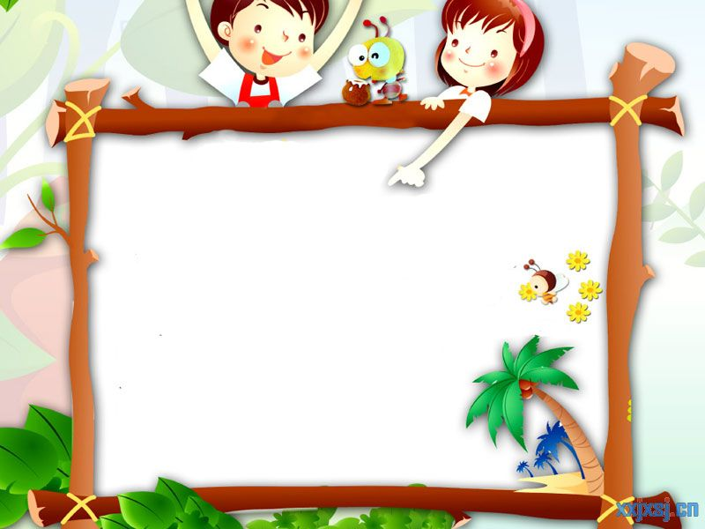
Bài thơ: Bạn của bé
*Sưu tầm*

Slide 5
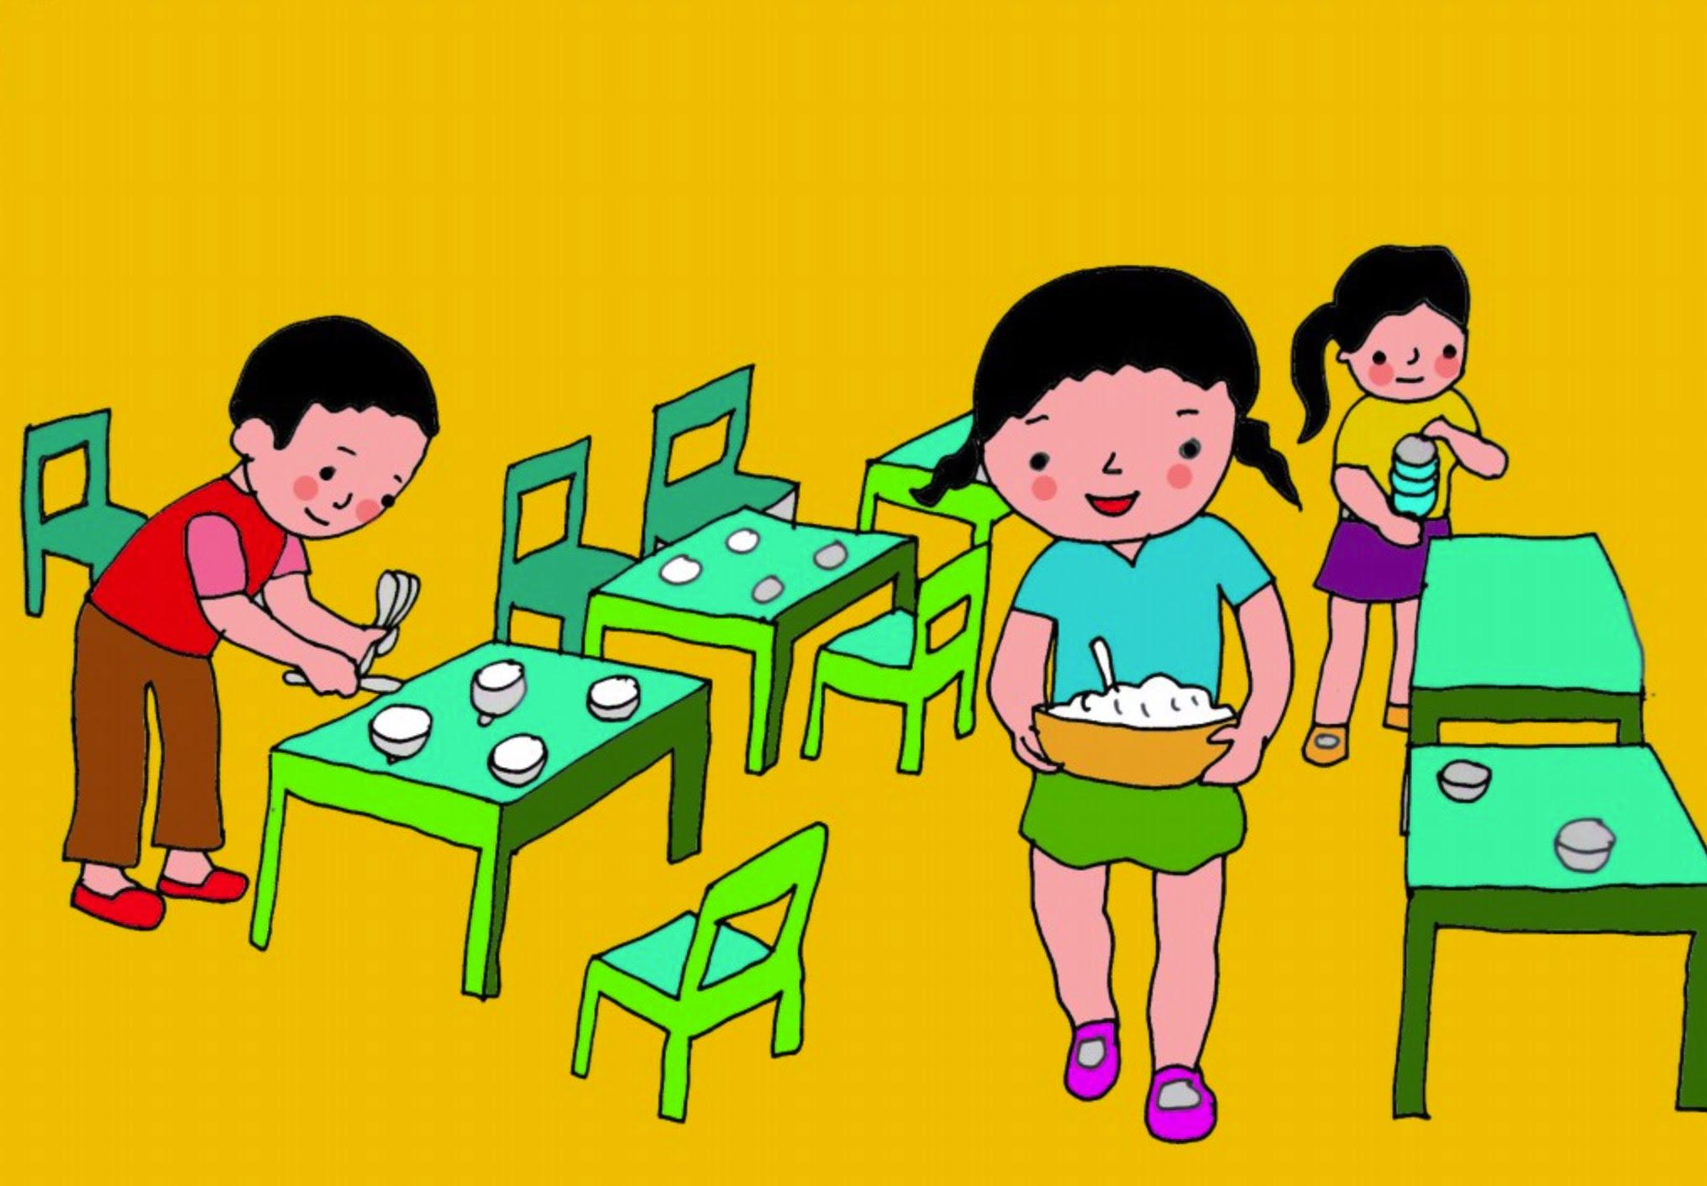
Bạn thìa, bạn bát
Nho nhỏ, tròn tròn
Theo bé đến lớp
Vào trường mầm non.

Slide 6
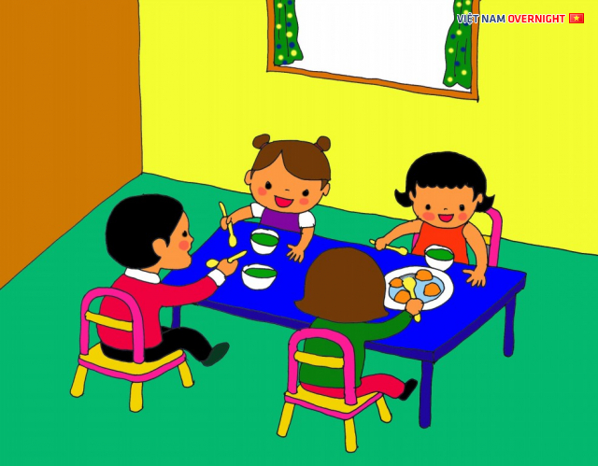
Bé học, bé chơi
Bát, thìa nằm đợi
Bữa ăn đến rồi
Cả hai cùng vội.

Slide 7
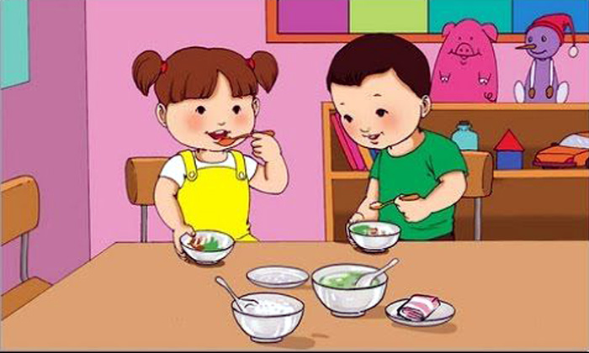

Cơm, canh gọi bát
Tay bé tìm thìa
Ai không tự xúc
Bạn nào cũng chê.

Slide 8





ĐÀM THOẠI

Slide 9
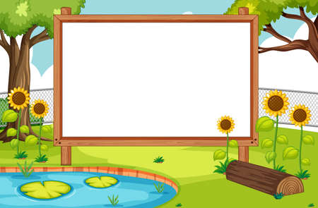
*Cô vừa đọc cho chúng mình nghe bài thơ gì?
*Bài thơ do ai sáng tác?

Slide 10
Bài thơ: Bạn của bé

Slide 11

*Trong bài thơ nhắc đến nhữngđồ dùng gì?

Slide 12
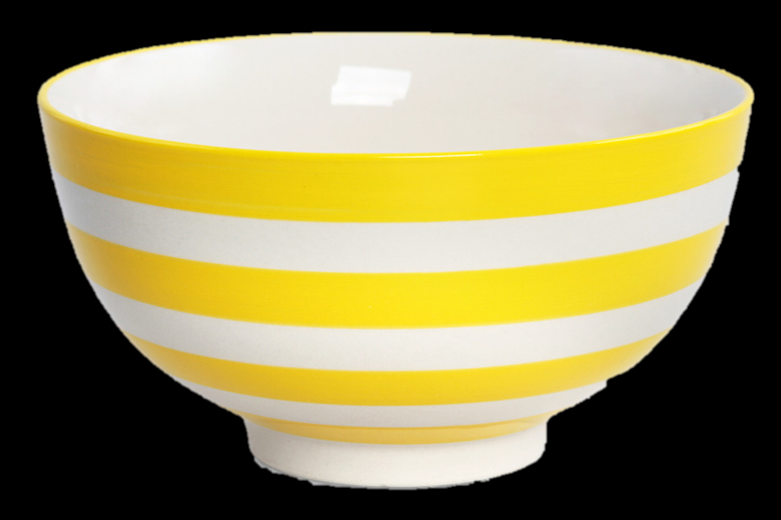
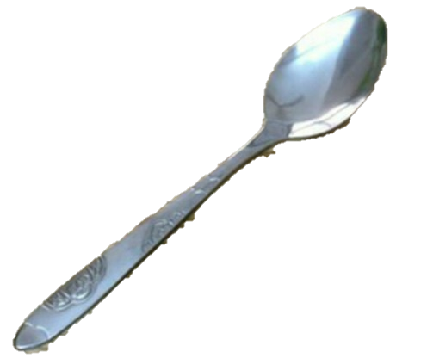

Slide 13

Bạn thìa,bạn bát đã theo bé đi đâu?Câu thơ nào thể hiện điều đó?
*

Slide 14
Bạn thìa, bạn bát
Nho nhỏ, tròn tròn
Theo bé đến lớp
Vào trường mầm non.

Slide 15
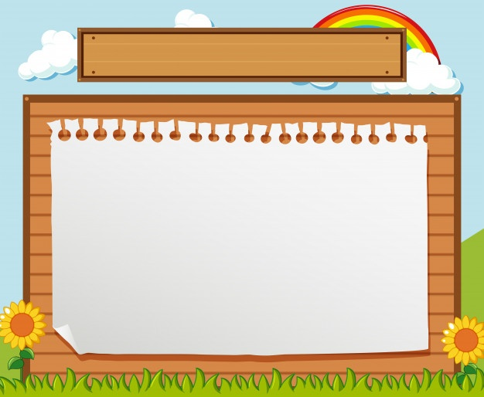
*Khi bé học,bé chơi bạn thìa,bạn bát đã làm gì

Slide 16
Bé học, bé chơi
Bát, thìa nằm đợi
Bữa ăn đến rồi
Cả hai cùng vội.

Slide 17
Khi đến giờ ăn bé đã làm gì? Thìa bát đã làm gì?
- Bạn nào không tự xúc thì sẽ bị làm sao?

Slide 18
Cơm, canh gọi bát
Tay bé tìm thìa
Ai không tự xúc
Bạn nào cũng chê.

Slide 19


CÔ VÀ TRẺ CÙNG ĐỌC THƠ

Slide 20

Xin chân thành cảm ơn

